Slide 1
Бюро проката яхт Сан-Хуана
Лабораторная №1
Выполнила студентка группы 2334
Туркина Анна

Slide 2
Что предоставляет фирма:
Аренда яхт, предоставленных владельцами этих яхт
Экипировка яхт (как от компании так и от владельцев)
Как доп. услуга можно заказать питание и другие необходимые клиенту вещи
При аварии, высылается яхта на помощь клиенту (Связь с диспетчером)

Slide 3
Обозначенные процессы в диаграмме
Аренда яхт
Составление заказа
Заказ
Оплата
Радио связь
Фирма

Slide 4
На диаграмме представлено взаимодействие клиента с фирмой через сайт, а также взаимодействие самой фирмы с другими процессами и сущностями (фирма взаимодействует с фортом (непосредственно, через аренду яхт), с владельцами яхт и др.)
В моей схеме подразумевается что сотрудники, отвечающие за заказы находятся в фирме, поэтому все взаимодействие идет именно через фирму.

Slide 5
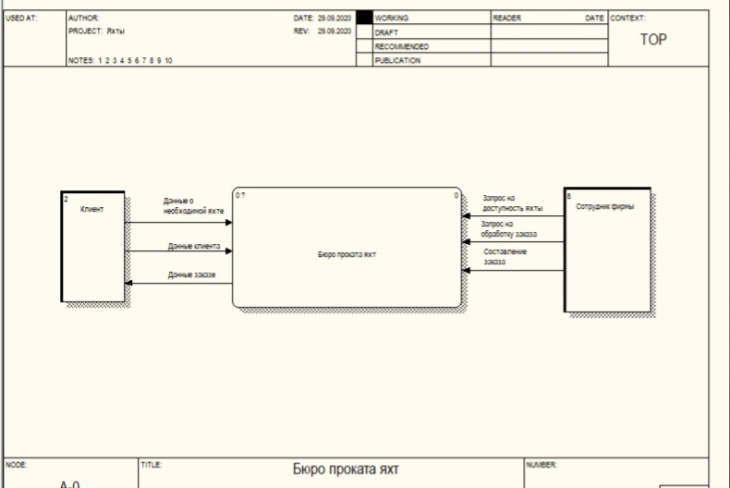
Dfd-диаграмма

Slide 6
